Slide 1
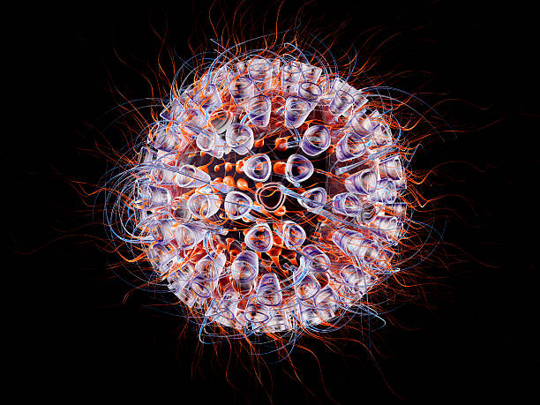
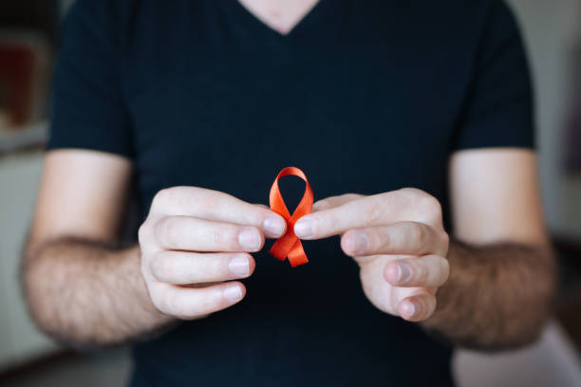
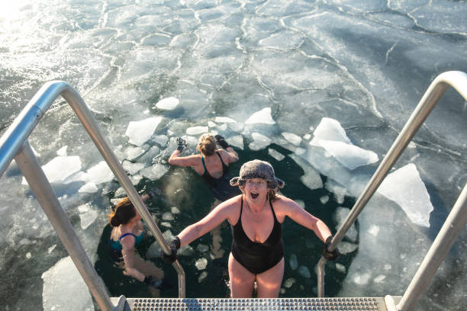
Déficiences Métaboliques :
VIH/SIDA & activités physiques adaptées

Slide 2
Identifier/comprendre les déterminants et enjeux de la maladie pour ainsi appuyer les intérêts et objectifs des APA
Introduire et présenter le VIH :
- histoire / contexte épidémique /
- diagnostic / traitement
- physiologie

Slide 3
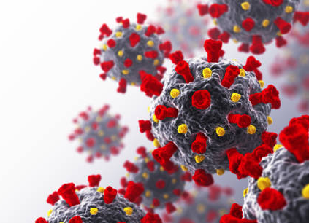
170 000 personnes concernés en France
6000 nouveaux cas / année
Pathologie chronique
Nécessité d’une prise en charge continue
APAS
Système immunitaire
Qualité de vie
Lien social

Slide 4
9 heures de cours
4 CM DE 2H & 1 CM de 1h
Les CM dureront moins de 2heures → pas de pause
Evaluation :

Slide 5
Sommaire
Historique, épidémiologie (CM n°1)
Transmission, dépistage et prévention (CM n°1)
Physiopathologie & Traitements (CM n°2)
Vivre avec le VIH (CM n°3)
Intérêts et objectifs de l’APA (CM n°4)
VIH & APA en France (CM n°5)

Slide 6
Quizz sur VIH/SIDA

Slide 7
Comprendre les grandes lignes
Histoire
Contexte épidémique
Populations atteintes
Contamination
Dépistage
Traitements

Slide 9
Retour sur un contexte épidémique récent
Histoire
Contexte épidémique
Populations atteintes
Contamination
Dépistage
Traitements

Slide 10
Retour sur un contexte épidémique récent
Histoire
Contexte épidémique
Populations atteintes
Contamination
Dépistage
Traitements

Slide 11
Retour sur un contexte épidémique récent
Histoire
Contexte épidémique
Populations atteintes
Contamination
Dépistage
Traitements

Slide 12
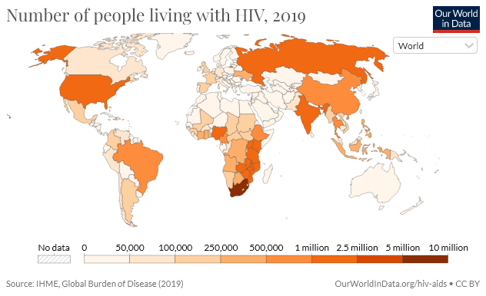
Une maladie mondiale
Histoire
Contexte épidémique
Populations atteintes
Contamination
Dépistage
Traitements

Slide 13
Les chiffres en France
Histoire
Contexte épidémique
Populations atteintes
Contamination
Dépistage
Traitements

Slide 14
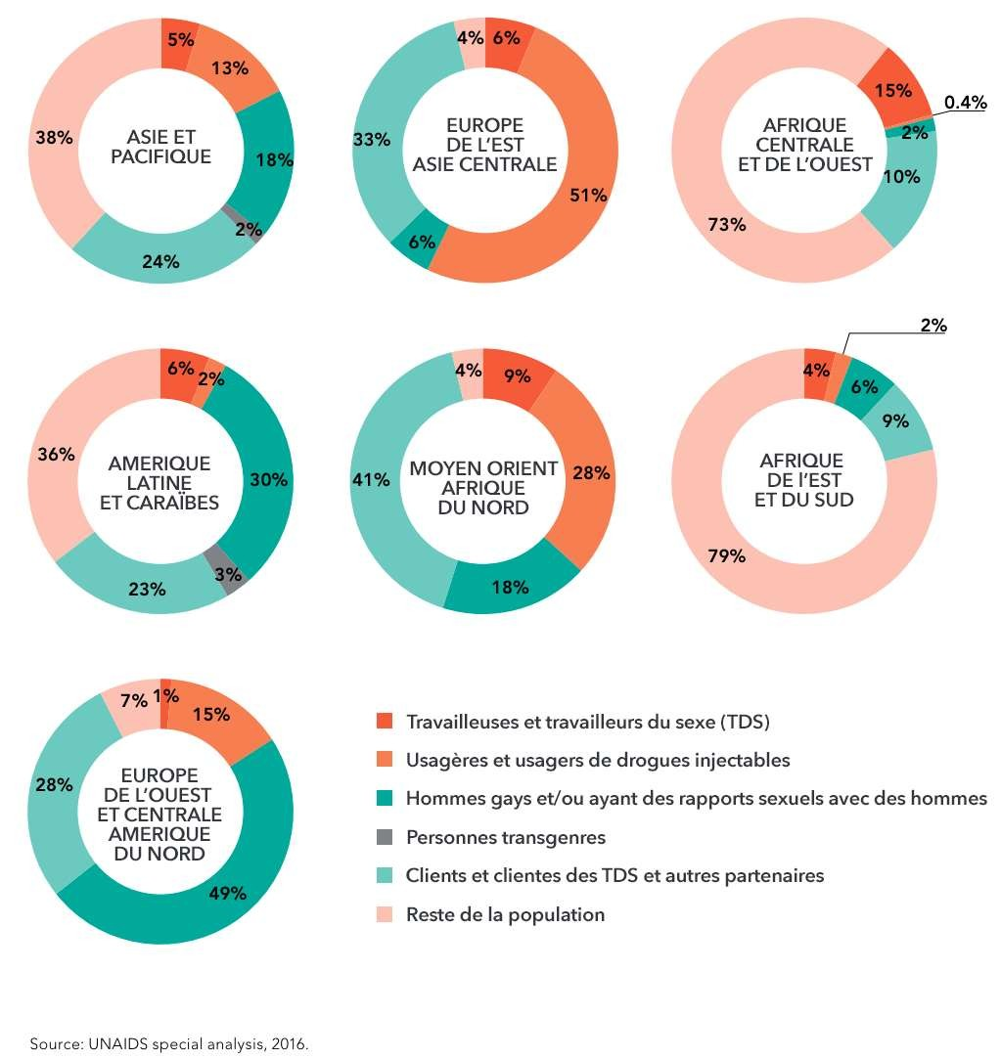
Une variation des contaminations selon la localisation géographique
Toutes les populations sont touchées : hétéro / homo / trans
Histoire
Contexte épidémique
Populations atteintes
Contamination
Dépistage
Traitements

Slide 15
Histoire
Contexte épidémique
Populations atteintes
Contamination
Dépistage
Traitements

Slide 16
Des conditions sont nécessaires
Histoire
Contexte épidémique
Populations atteintes
Contamination
Dépistage
Traitements

Slide 17
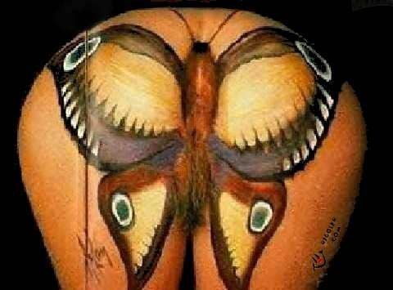
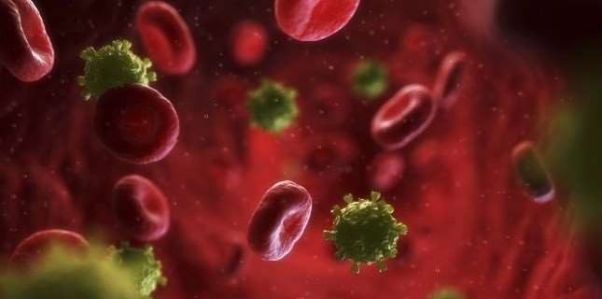
Où il se transmet ?
Histoire
Contexte épidémique
Populations atteintes
Contamination
Dépistage
Traitements

Slide 18
Comment il se transmet ?
Histoire
Contexte épidémique
Populations atteintes
Contamination
Dépistage
Traitements

Slide 19
Les situations à risque
Histoire
Contexte épidémique
Populations atteintes
Contamination
Dépistage
Traitements

Slide 20
Conditions à remplir !
Histoire
Contexte épidémique
Populations atteintes
Contamination
Dépistage
Traitements

Slide 21
Fréquence / situation / risque
Histoire
Contexte épidémique
Populations atteintes
Contamination
Dépistage
Traitements

Slide 22
A prendre en considération
Dans le champ de la prévention VIH ou pour soi-même, il ne faut pas oublier que:
•
la transmission peut avoir lieu après une seule exposition :
par ex 1% de risque = en moyenne, 1 transmission du VIH aura lieu parmi 100 personnes exposées lors d’une prise de risque sexuelle donnée.
et non pas = 1 personne doit être exposée 100 fois au VIH pour être contaminée…
•
le risque global de transmission augmente avec le nombre d’expositions,
la majorité des contaminations ont lieu lors d’un rapport anal ou vaginal passifs non protégés…
•
Histoire
Contexte épidémique
Populations atteintes
Contamination
Dépistage
Traitements

Slide 23
Histoire
Contexte épidémique
Populations atteintes
Contamination
Dépistage
Traitements

Slide 24
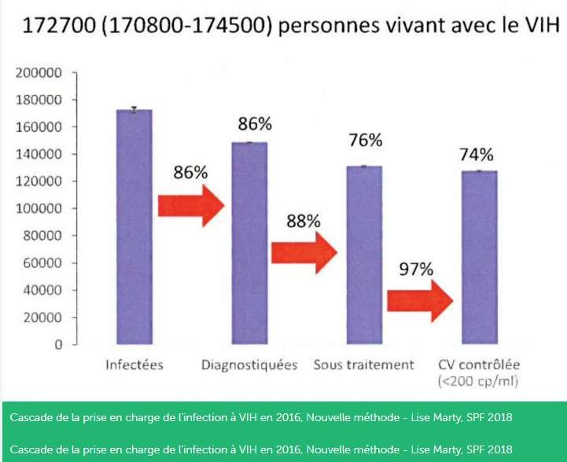
Proche de 90% des personnes infectées du VIH sont diagnostiquées en France
Histoire
Contexte épidémique
Populations atteintes
Contamination
Dépistage
Traitements

Slide 25
Le dépistage classique : une prise de sang
Histoire
Contexte épidémique
Populations atteintes
Contamination
Dépistage
Traitements

Slide 26
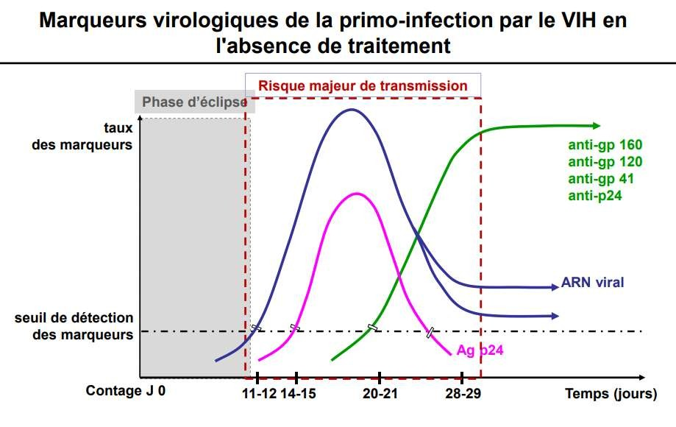
Temporalité de détection et de transmission
Histoire
Contexte épidémique
Populations atteintes
Contamination
Dépistage
Traitements

Slide 27
Le dépistage rapide d’orientation diagnostic (TROD) : une simple goutte de sang
Histoire
Contexte épidémique
Populations atteintes
Contamination
Dépistage
Traitements

Slide 28
Autotest
Histoire
Contexte épidémique
Populations atteintes
Contamination
Dépistage
Traitements

Slide 29
L’objectif du 90 90 90
Histoire
Contexte épidémique
Populations atteintes
Contamination
Dépistage
Traitements

Slide 30
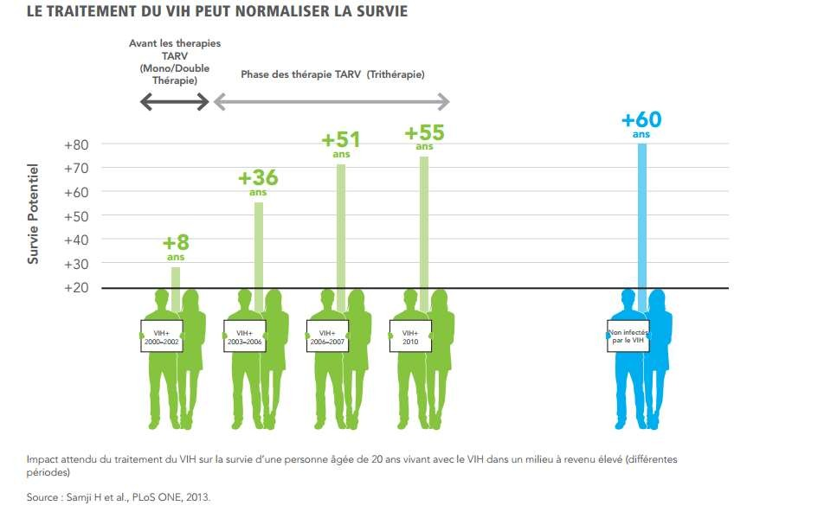
On peut vivre avec le VIH
Histoire
Contexte épidémique
Populations atteintes
Contamination
Dépistage
Traitements

Slide 31
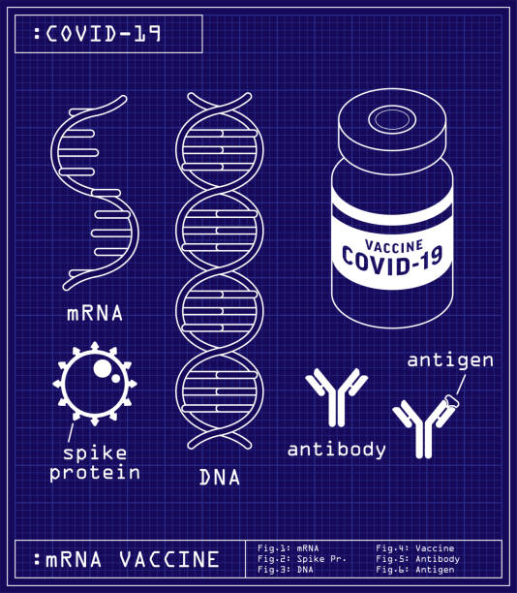
Bientôt un vaccin ???
VIH
?
VIH
Complexité du virus VIH
Forte diversité génétique
Nécessite un vaccin bloquant chaque particule virale
Target
Morris et al., 2021, Mu et al., 2021
Histoire
Contexte épidémique
Populations atteintes
Contamination
Dépistage
Traitements
Notes:
https://theconversation.com/sida-le-vih-aussi-a-des-variants-et-certains-sont-particulierement-dangereux-181186

Slide 32
Procès contre le licenciemment d’un homme à cause de sa séropositivité
Milite pour le droit des homosexuels aux USA
Début des contaminations dans la communauté Gay
Action Act-Up en France en 1990
Marché « clandestin » de médicament USA/Mexique pour le VIH

